Slide 1
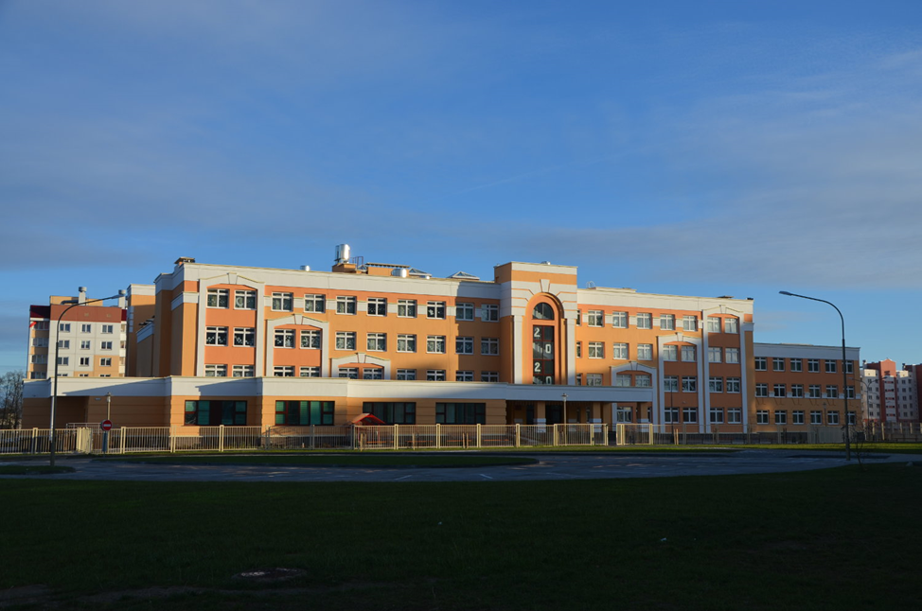
Школа - территория для всех и каждого Создание доступной среды с учетом комплексного подхода
Государственное учреждение образования
«Средняя школа №3 г.Островца»

Slide 2
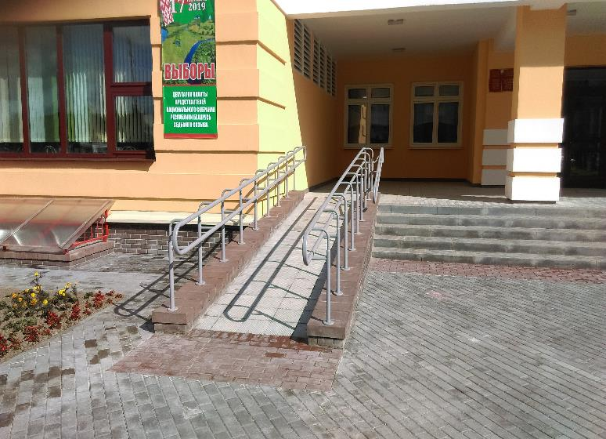
Элементы безбарьерной среды, созданные в учреждении при строительстве
Подъемник на сцену
Пандус с поручнями

Slide 3
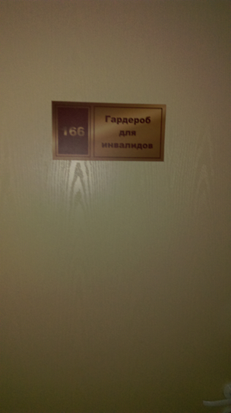
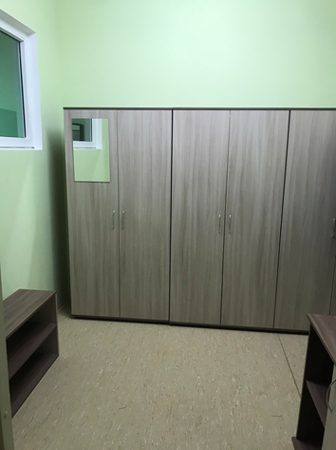
Оборудованный гардероб для инвалидов

Slide 4
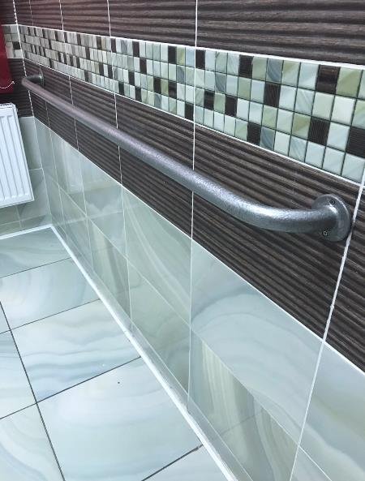
санузел

Slide 5
Мероприятия выполненные в рамках реализации программы «Доступная среда жизнедеятельности инвалидов и физически ослабленных лиц» Государственной программы «Социальная защита» на 2021-2025

Slide 6
Входы (выходы) в здания Контрастные полосы из холодного пластика предназначены для обозначения краевой ступени лестничного марша

Slide 7
Контрастная маркировка дверей и прозрачных полотен
На прозрачных полотнах дверей выполнена в виде желтых кругов желтого цвета, такая маркировка предупреждает слабовидящих о препятствиях

Slide 8
Путь движения снаружи здания
Тактильная плитка с продольным расположением рифов обеспечивает возможность безопасного и беспрепятственного движения маломобильных групп населения с остаточной функцией зрения. Плитка с продольным расположением рифов подает сигнал о безопасном движении вперед, без препятствий. Желтый цвет плитки обеспечивает контраст с подстилающей поверхностью и является оптимальным для восприятия плохо видящим человеком.

Slide 9
Движение внутри и снаружи здания
Тактильная полиуретановая плитка с шахматным расположением конусов необходима для обеспечения безопасного пути движения людей с нарушенной функцией зрения. Полиуретановая плитка с шахматным расположением конусов сигнализирует плохо видящему человеку о непреодолимом препятствии на пути движения, например, столбе, стене, ограждении. Желтый цвет плитки считается оптимальным для восприятия слабовидящими людьми и создает контраст с подстилающей поверхностью.

Slide 10
Движение на звуки
Главным ориентиром для незрячего человека является звук. Именно речевое и звуковое обозначение месторасположения объекта позволяет человеку с глубокими нарушениями зрения самостоятельно ориентироваться в пространстве.
Речевой информатор является
частью звуковой навигационной
системы.

Slide 11
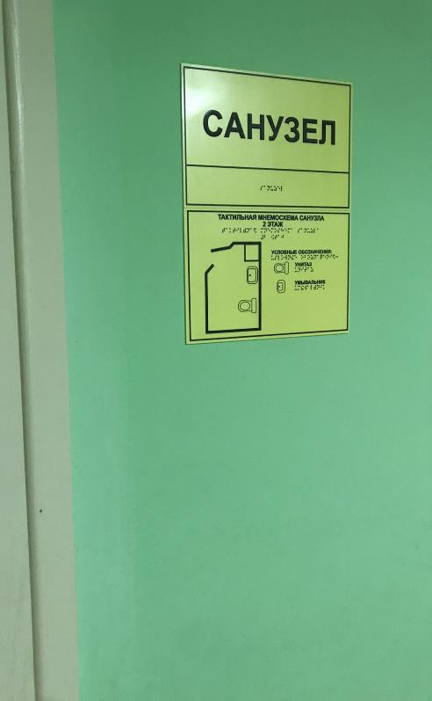
Тактильные мнемосхемы
Тактильная мнемосхема – это специальный рельефный план, например,
помещения или территории, выполненный с применением шрифта по системе
Брайля. Такие устройства помогают сориентироваться и спланировать
маршрут движения незрячему или слабовидящему человеку

Slide 12
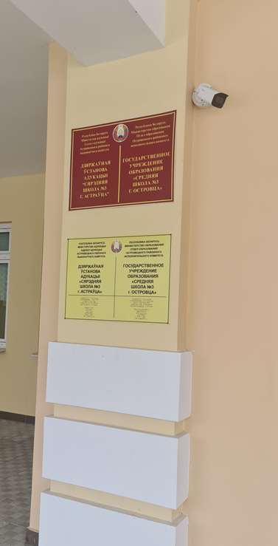
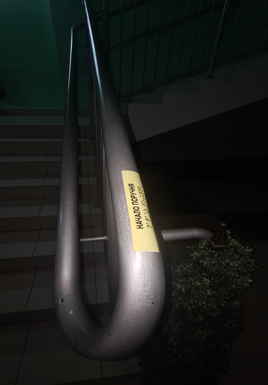
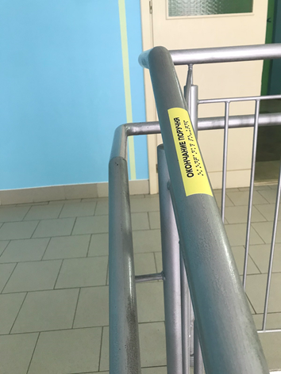
Тактильные таблички Это табличка с плоско-выпуклыми надписями, которые дублируются шрифтом Брайля.

Slide 13
Дооборудоваие санузла
Система вызова персонала состоящая из кнопки вызова и тактильной пиктограммы с информационным знаком
Мнемосхема с информацией размещения сантехнического оборудования

